Slide 1
Решение задачи регрессии при помощи НС

Slide 2
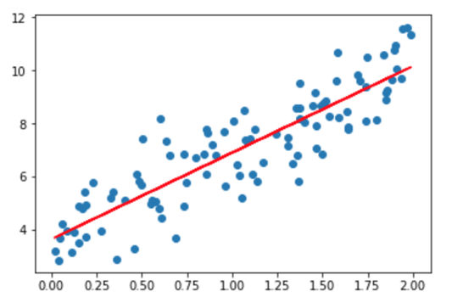
Регрессия
Предсказание стоимости домов в Бостоне

Slide 3
1. Общее изучение набора данных Boston housing (506 rows and 14 columns)
Crim - per capita crime rate by town.
Zn - proportion of residential land zoned for lots over 25,000 sq.ft.
Indus - proportion of non-retail business acres per town.
Chas - Charles River dummy variable (= 1 if tract bounds river; 0 otherwise).
Nox - nitrogen oxides concentration (parts per 10 million).
Rm - average number of rooms per dwelling.
Age - proportion of owner-occupied units built prior to 1940.
Dis - weighted mean of distances to five Boston employment centres.
Rad - index of accessibility to radial highways.
Tax - full-value property-tax rate per \$10,000.
Ptratio - pupil-teacher ratio by town.
Black - 1000(Bk - 0.63)^2 where Bk is the proportion of blacks by town.
Lstat - lower status of the population (percent).
Medv - median value of owner-occupied homes in \$1000s.

Slide 4
Порядок исследования данных
Общее изучение набора данных
Предобработка данных: название столбцов, недостающие данные, проверка типов данных, проверка диапазонов.
Графики зависимостей (выявление выбросов, решение вопроса об их исключении/принятии)
Нахождение корреляции между столбцами
Проведение регрессионного анализа

Slide 5
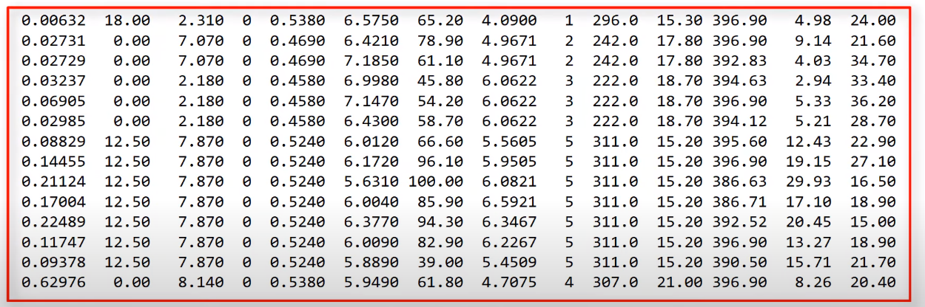
Boston housing (506 rows and 14 columns)
Разные диапазоны изменения признаков!

Slide 6
Boston housing (506 rows and 14 columns)
Стандартизация:
Среднее значение = 0
Дисперсия = 1
Алгоритм:
Вычесть среднее значение
Разделить на стандартное отклонение

